Slide 1


Il riordino del Fondo Antonio Spagnol
per il recupero e la valorizzazione
della memoria storica di una comunità
Massimo Milan
Direttore Biblioteca Civica
di Casarsa della Delizia
Evento di sensibilizzazione della lingua e cultura friulana in FVG e Veneto
Udine 18.11.2024

Slide 2
Antonio Spagnol: una straordinaria sensibilità alla funzione archiviale
Nato a Versutta nel 1914, Spagnol per tutta la vita si è dedicato all’appassionata e meticolosa raccolta e rielaborazione di fonti, come testimonia la notevole quantità e complessità dei materiali costituenti il fondo: comprendente libri, documenti, fotografie e oggetti vari, raccolti in circa 220 capienti scatoloni, che da erano tempo in attesa di una sistematica trattazione
Spagnol ha documentato la storia e la vita di una comunità, di cui è stato ampiamente protagonista, fondando e guidando associazioni, comitati, gruppi informali.
Evento di sensibilizzazione della lingua e cultura friulana in FVG e Veneto
Udine 18.11.2024

Slide 3
Antonio Spagnol bibliotecario e
storico locale
Antonio Spagnol, fondatore della biblioteca cittadina e primo bibliotecario, non si è limitato a raccogliere la documentazione di interesse per la storia della sua comunità,
Spagnol si è prodigato per rielaborare questi materiali, ricostruendo la storia sociale, politica, religiosa e artistica delle comunità di San Giovanni e di Casarsa, fornendo al contempo spunti di interesse utili all’approfondimento delle vicende storiche e artistiche della Diocesi di Concordia Pordenone.
Evento di sensibilizzazione della lingua e cultura friulana in FVG e Veneto
Udine 18.11.2024

Slide 4
Il recupero del Fondo Spagnol: una sfida appena iniziata
La complessa operazione di sistemazione del Fondo Spagnol si configura come una sfida, solamente iniziata, per la salvaguardia e per la valorizzazione di un patrimonio eccezionalmente consistente che è in grado di documentare la storia collettiva di una comunità in tutti i suoi aspetti: sociale, culturale, artistico, politico, religioso.
Evento di sensibilizzazione della lingua e cultura friulana in FVG e Veneto
Udine 18.11.2024

Slide 5
Il recupero del Fondo Spagnol: le fasi
Il progetto, in questa prima fase sostenuto con i fondi del progetto Interreg Primis Plus Storie di mulitculturalità, si articola in due fasi:
riordino e sistemazione della documentazione del Fondo Antonio Spagnol, con individuazione e selezione dei materiali più significativi
catalogazione, digitalizzazione e pubblicazione online (Album di Casarsa, Archivio multimediale del Novecento FVG) dei materiali più significativi
Evento di sensibilizzazione della lingua e cultura friulana in FVG e Veneto
Udine 18.11.2024

Slide 6
Una prima iniziativa di valorizzazione, con esposizione di una selezione del materiale più significativo, si è svolta presso Centro comunitario di San Giovanni.
La mostra documenta alcuni momenti della biografia di Antonio Spagnol e della vita sociale, politica, religiosa e culturale delle comunità di San Giovanni e Casarsa.
Antonio Spagnol, le sue origini e la sua famiglia
L’impegno nel movimento partigiano
Il suo ruolo nello scoutismo
L’impegno religioso
Gli studi di storia dell’arte
I rapporti con Pasolini e altre figure del mondo culturale friulano
Corrispondenze con la politica romana
Spagnol insegnante
Spagnol bibliotecario
Le vicende dell’organo di San Giovanni
I primi risultati.
L’esposizione del 19-20 ottobre
Evento di sensibilizzazione della lingua e cultura friulana in FVG e Veneto
Udine 18.11.2024

Slide 7
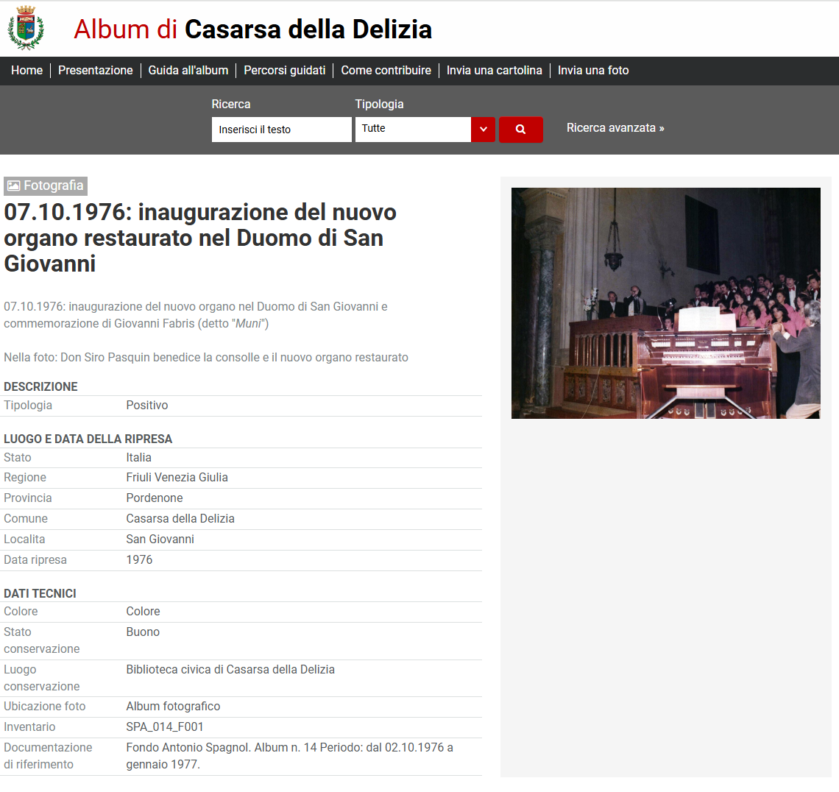
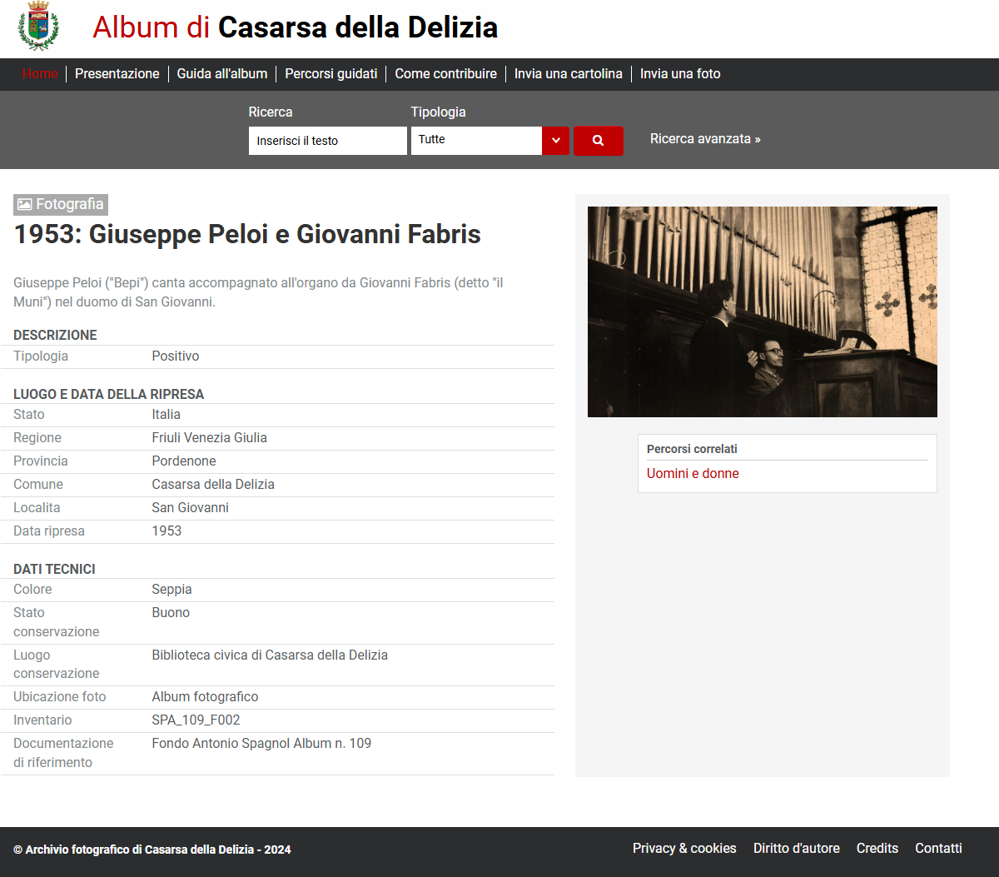
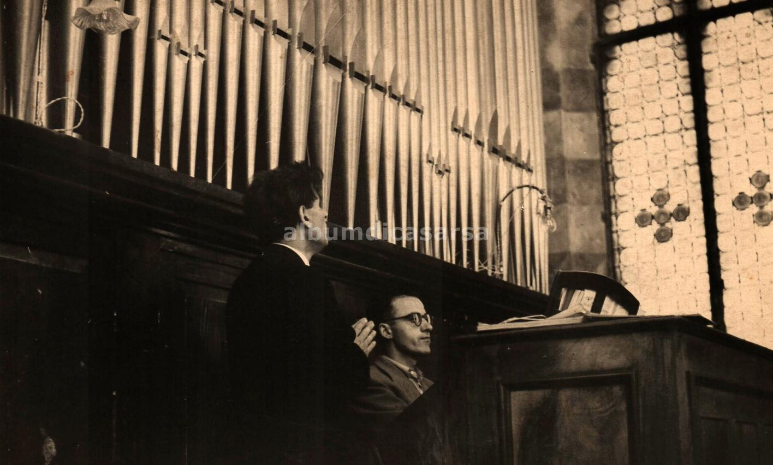
I primi risultati. Album di Casarsa
Evento di sensibilizzazione della lingua e cultura friulana in FVG e Veneto
Udine 18.11.2024

Slide 8
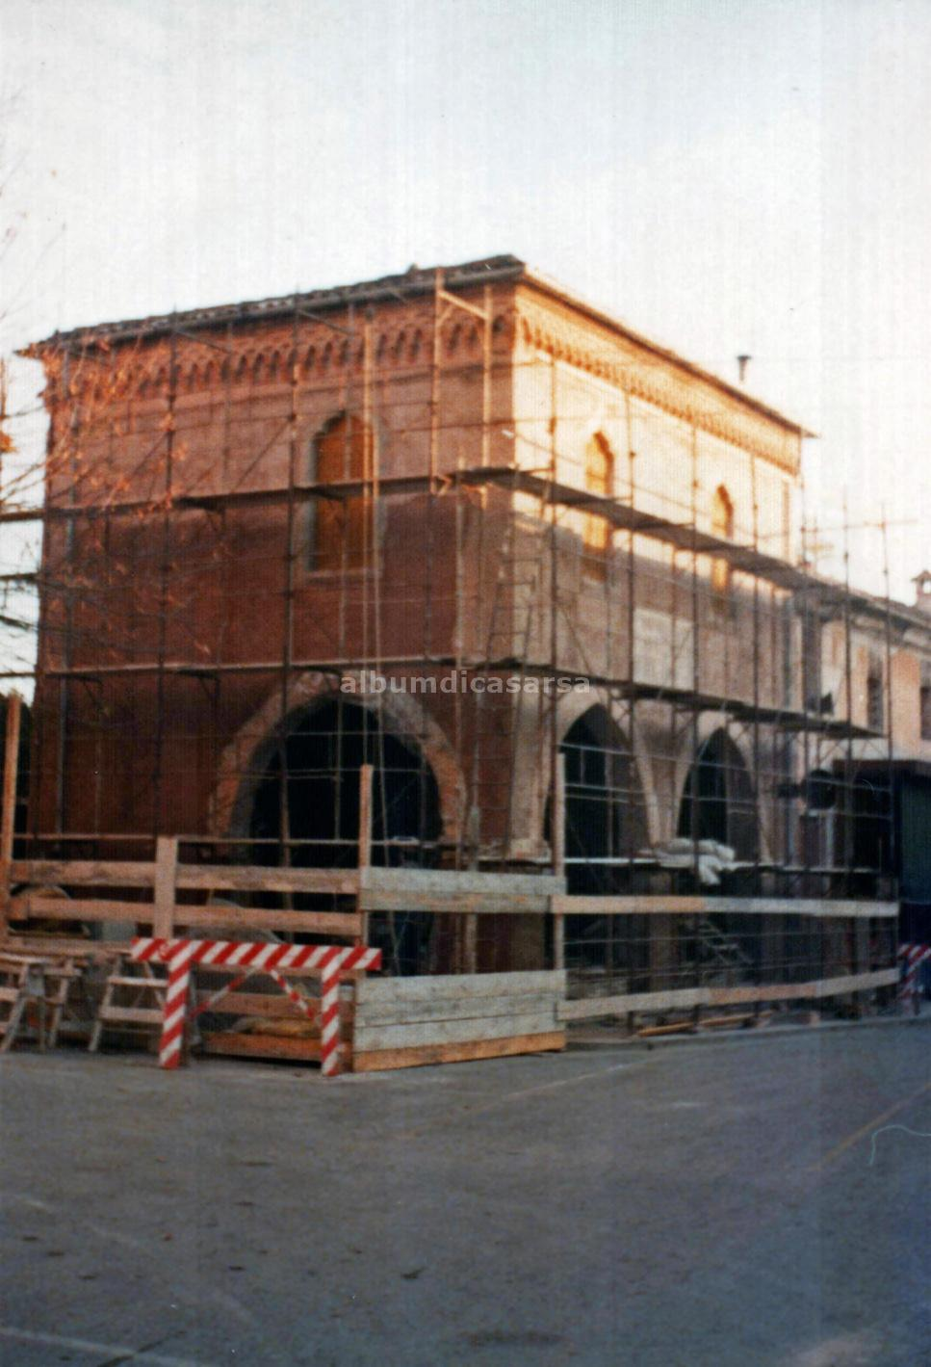
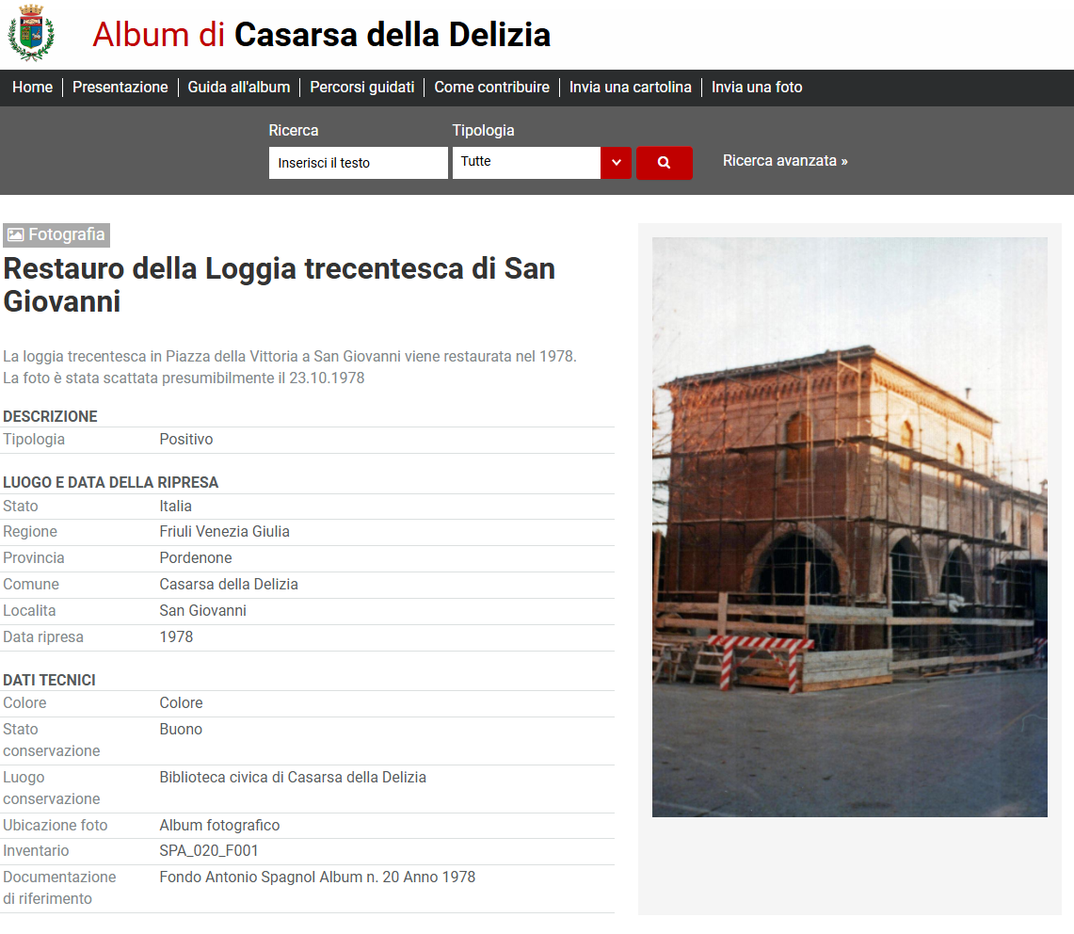
I primi risultati. Album di Casarsa
Evento di sensibilizzazione della lingua e cultura friulana in FVG e Veneto
Udine 18.11.2024

Slide 9
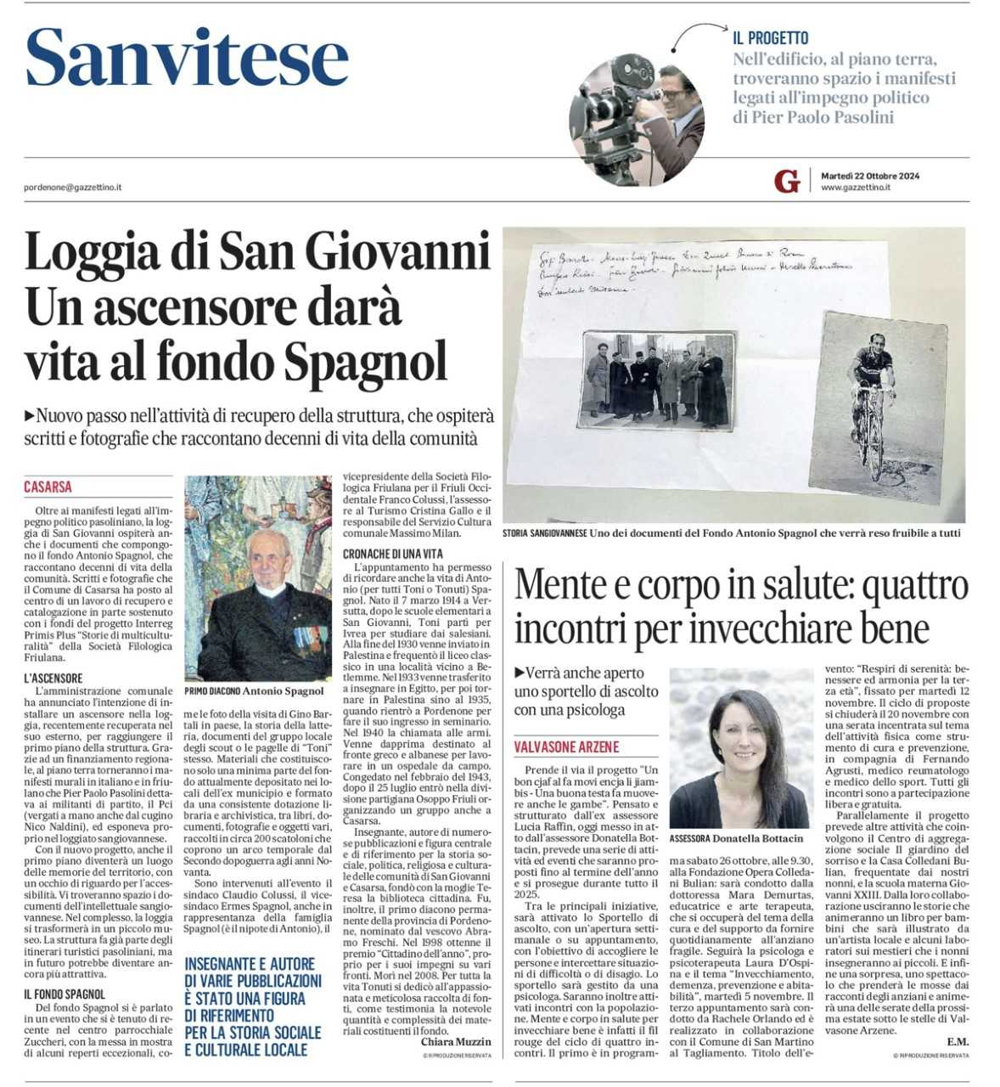
I primi risultati.
Annunciato il completamento del lavoro di recupero della Loggia trecentesca
Evento di sensibilizzazione della lingua e cultura friulana in FVG e Veneto
Udine 18.11.2024

Slide 10
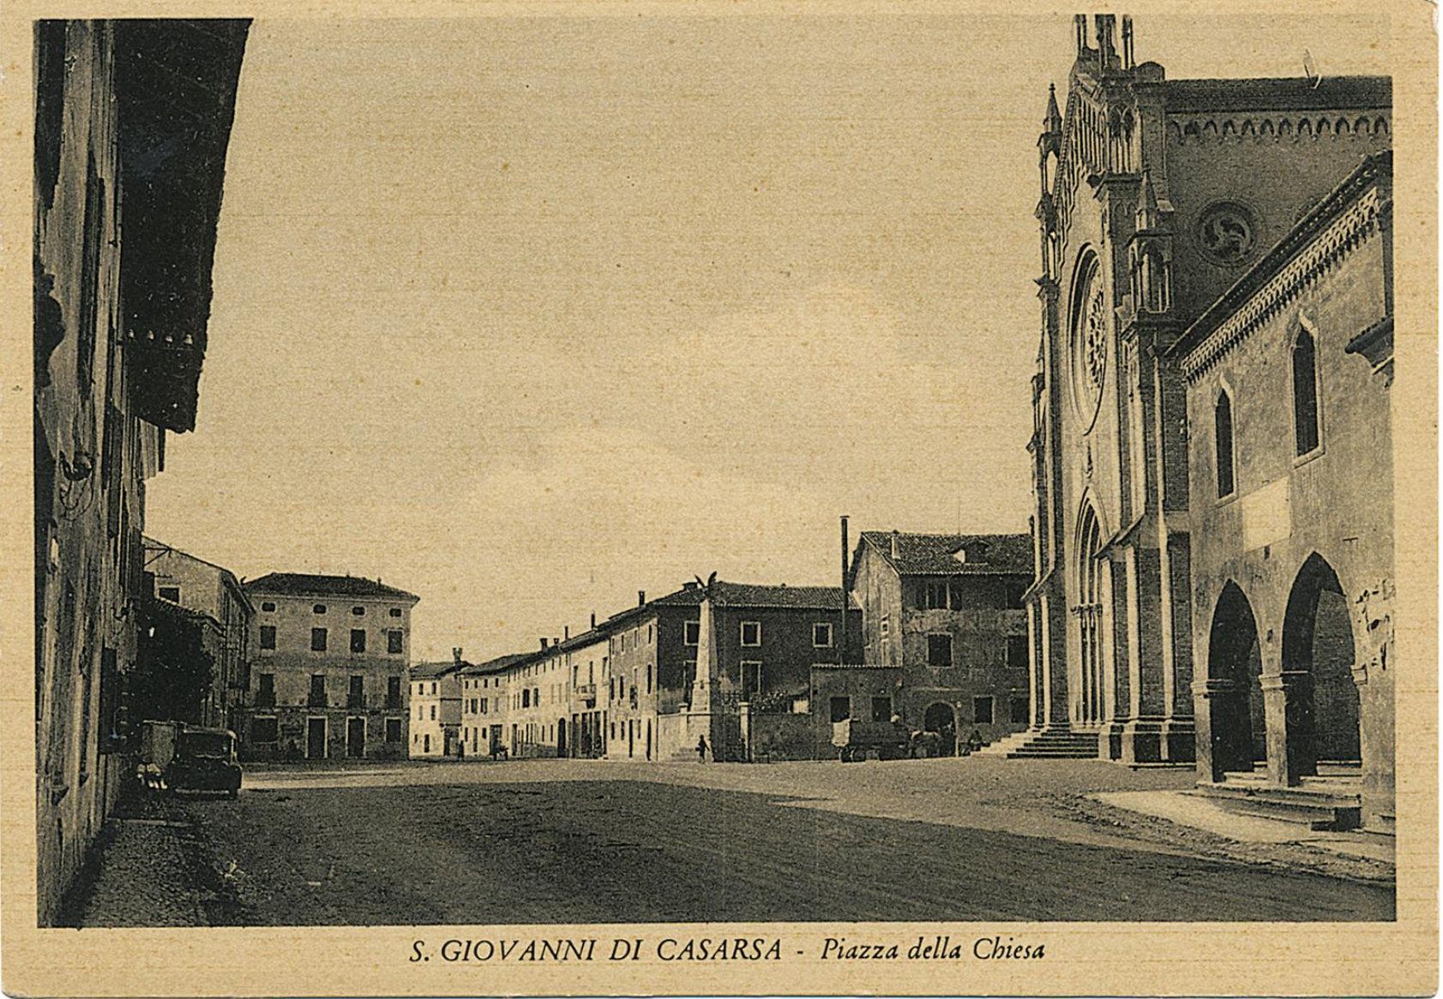
Grazie per l‘attenzione!
Massimo Milan
Direttore Biblioteca Civica
di Casarsa della Delizia
www.ita-slo.eu/primis

